Slide 1
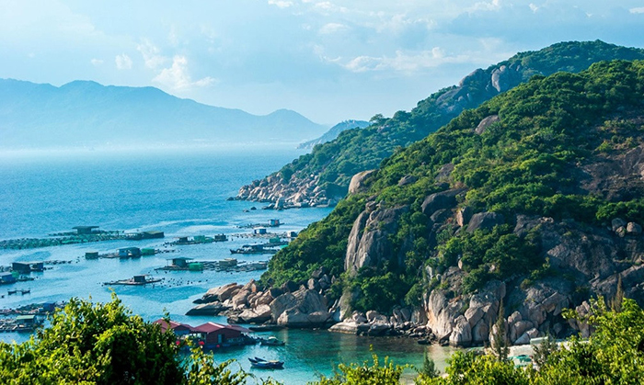
Thứ……ngày…..tháng…..năm…….
TIẾNG VIỆT
Bài 3: EM NGHĨ VỀ TRÁI ĐẤT
(Trích)
Núi Hồng Lĩnh: một dãy núi thuộc tỉnh Hà Tĩnh.

